Slide 1
ASPECTOS GENERALES – PERSPECTIVA DE GENERO en la ACTIVIDAD JUDICIAL
Catalina Ma. Manrique Calderón
Juez Segunda Penal del Circuito de Garzón

Slide 2
GÉNERO Y OTROS CONCEPTOS
CONCEPTO | DEFINICIÓN
SEXO | Biológico
GENERO | Cultural, social e histórico
ESTEREOTIPO DE GENERO | Preconcepción – creencia
ORIENTACION SEXUAL | Sentimiento/atracción por otr@
IDENTIDAD SEXUAL | Vivencia interna del género

Slide 3
GÉNERO Y OTROS CONCEPTOS
SEXO: Diferencias biológicas entre los seres humanos permitiendo establecer si es hombre o mujer. (intersexuales).
GÉNERO: Atributos derivados de una construcción histórica, social y cultural. Se cree nacer con ellos y tener una correspondencia con el sexo biológico.
CONSTRUCCIÓN CONJUNTA:
¿ Cuáles Atributos puedes identificar en el género masculino y femenino?

Slide 4
ESTEREOTIPO DE GÉNERO: Visión generalizada o preconcepción sobre los atributos o características de miembros de un grupo particular, sus roles, derivadas de la concepción de género.
CREENCIAS
MUJERES
HOMBRES
MATERNIDAD
FUERZA FÍSICA

Slide 5
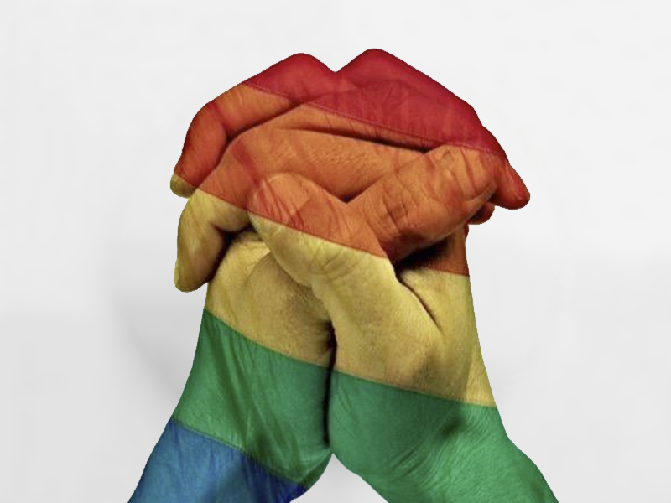
¿ESTEREOTIPOS EN LA PRACTICA JUDICIAL?
CITADORES
VIOLENCIA DE GÉNERO
JUEZAS PENALES

Slide 6
ORIENTACIÓN SEXUAL: Capacidad de cada persona de sentir una profunda atracción emocional, afectiva y sexual por género diferente al suyo, del mismo o demás de un género, así como mantener relaciones intimas/sexuales con ésta.
HETEROSEXUALIDAD | HOMOSEXUALIDAD | BISEXUALIDAD
Por personas de un género diferente al suyo. | Por personas del mismo género. | Por personas de un género diferente al suyo y de su mismo género.
LGBTI: lesbianas, gays, bisexuales, transgeneristas e intersexuales.

Slide 7
IDENTIDAD SEXUAL: Es la vivencia interna e individual del género tal y como cada persona la siente profundamente, puede o no corresponder con el sexo (al nacimiento), incluye vivencia personal del cuerpo, y otras expresiones (vestimenta, habla, modales).
TRANSEXUALISMO
TRANSGENERISMO
OPTAN POR INTERVENCIÓN MÉDICA, QUIRÚRICA, AMBAS
TRAVESTISMO
NO CONFORMIDAD ENTRE EL SEXO Y LA IDENTIDAD DE GENERO
UTILIZAN PRENDAS DE VESTIR (PERMANENTE/TRANSITORIA)

Slide 8
CONCEPTOS ANTERIORES APLICADOS A LA PRÁCTICA JUDICIAL
Como construcción social el Derecho también está influido por la discriminación de género.
El DERECHO como un ejercicio racional, abstracto y universal; vedada para las mujeres: irracionales y subjetivas.
DERECHO/HETEROSEXUALIDAD:
Mujeres testigos
Perdida de la capacidad de manejar bienes/dinero con el matrimonio
Sin domicilio autónomo
Infidelidad perdida de custodia
Derechos electorales

Slide 9
GENERO: NORMATIVIDAD SUPRANACIONAL
Culturalmente lo masculino es igual a lo superior, generando así desconocimiento de los derechos de las mujeres o personas no identificadas con el género diferente al biológico.
DERECHOS HUMANOS DE LAS MUJERES: Distinción entre lo público/privado. Siempre estuvieron excluida del escenario político, y se ocultó la violencia doméstica, solo interesaba a sus integrantes.

Slide 10
Principales instrumentos internacionales: DERECHOS DE LAS MUJERES
CONVENCIÓN SOBRE LA ELMINACIÓN DE TODAS LAS FORMAS DE DISCRIMINACIÓN CONTRA LA MUJER (CEDAW): ONU. 1979.
Insta a adoptar medidas que modifiquen patrones socioculturales de prácticas basadas en superioridad de sexos.
2. RECOMENDACIÓN GENERAL No 19 – COMITÉ PARA LA ELIMINACIÓN DE LA DISCRIMINACIÓN CONTRA LA MUJER: Violencia como forma de discriminación.

Slide 11
3. DECLARACIÓN SOBRE LA ELIMINACIÓN DE LA VIOLENCIA CONTRA LA MUJER: Dic.1993.
La violencia contra la mujer es una violación a los derechos humanos y las libertades fundamentales, impidiéndoles gozar de éstos (raza, situación migratoria, discapacidad, conflicto armado incrementan esa vulnerabilidad).
4. CONVENCIÓN INTERAMERICANA PARA PREVENIR, SANCIONAR Y ERRADICAR LA VIOLENCIA CONTRA LA MUJER (CONVENCIÓN BELEN DO PARA): 1994. Convención Americana de Derecho Humanos. OEA.
Violencia: cualquier acción o conducta basada en género que cause muerte, daño o sufrimiento físico, sexual o psicológico a la mujer en el ámbito público y privado.
5. ESTATUTO DE ROMA – CORTE PENAL INTERNACIONAL: consignó como delito internacional la violencia de género → violación, esclavitud sexual, prostitución forzada, embarazo forzado, esterilización forzada u otros abusos sexuales de gravedad comparable.

Slide 12
IGUALDAD Y NO DISCRIMINACIÓN
LEY 8 DE 1992 → Reconoce derechos patrimoniales de la mujer.
LEY 28 DE 1932 → Confirió a las mujeres casadas capacidad civil plena.
DECRETO 1972 DE 1933 → Permitió a las mujeres acceder a la universidad.
ACTO LEGISLATIVO 03 DE 1954 → Permitió el derecho al sufragio femenino.
LEY 75 DE 1968 → Permitió a las mujeres ejercer la patria potestad sobre sus hijos.
DECRETO 1260 DE 1970 → Eliminó para las mujeres la obligación de llevar el apellido de su esposo.
DECRETO 2820 De 1974 → Eliminó la potestad marital y la obligación de la mujer de seguir el domicilio del marido.

Slide 13
DERECHO Y VIOLENCIA DE GÉNERO
El art. 2° de la Ley 1257 de 2008 adoptó la definición VIOLENCIA de la Declaración sobre la eliminación de la violencia contra la mujer.
MANIFESTACIONES → Verbal, física o psicológica. Pública o privada. De familia, cercanos o desconocidos.
TIPOS DE VIOLENCIA → Intrafamiliar, sexual y en el marco del conflicto armado.

Slide 14
VIOLENCIA INTRAFAMILIAR:
Actos de abuso físico, verbal o psicológico, violencia sexual o cualquier otro comportamiento dominante que un miembro de la familia comete sobre otro, con el ánimo de ejercer control sobre sus acciones.
VIOLENCIA SEXUAL:
Actos que atenta contra la dignidad, libertad e integridad física y psicológica de la víctima, entre ellos: relaciones sexuales bajo coacción física o psicológica, violaciones sistemáticas en el marco del conflicto armado, agresión mediante el uso de órganos sexuales, acoso sexual, humillación sexual, desnudez forzada, matrimonio o cohabitación forzada, denegación del uso de anticonceptivos o medidas contra enfermedades venéreas; actos de violencia que afectan la integridad sexual – mutilación femenina- inspecciones para comprobar virginidad.

Slide 15
Derechos de víctimas de violencia sexual en el marco de un proceso judicial y los deberes de autoridades:
- Gozar de espacios de confianza y seguridad para denunciar.
Credibilidad del testimonio.
No revictimización – no reexperimentación
Participar activamente en la investigación y en el proceso judicial. Que comprendan las etapas judiciales. (Ley 1257/2008)
Atención medica, sanitaria y psicológica (protocolos de atención).
No valoración de su comportamiento sexual
Medidas de protección (a falta de medida de aseguramiento).
Reserva de identidad y ubicación.
Medidas de reparación y con “vocación transformadora” = reconocer que los hechos de violencia sexual son una manifestación de la violencia estructural y discriminación que sufren las mujeres en la sociedad y que se tenga en cuenta la opinión de la víctima en su entorno cultural al momento de establecer estas medidas.

Slide 16
DERECHO SEXUALES Y REPRODUCTIVOS
Hacen referencia a la capacidad de las personas de regular y tener el control de todas las cuestiones relativas a su sexualidad y reproducción sin coacción, violencia, discriminación y el derecho a tener acceso al sistema de salud.
¿QUÉ SON?

Slide 17
LISTADO DE DERECHOS SEXUALES
Libertad sexual
Autonomía, integridad y seguridad sexual
Privacidad sexual
Equidad sexual
Expresión sexual emocional
Libre asociación sexual
Toma de decisiones reproductivas libres y responsables
Educación sexual integral
Atención en salud sexual

Slide 18
LISTADO DE DERECHOS REPRODUCTIVOS
Decidir libre y responsablemente el numero de hijos, intervalo y disponer de información, educación y medios para lograrlo.
Decidir libre y responsablemente la posibilidad de maternidad o paternidad.
Decidir libremente el tipo de familia a formar.
Acceder a métodos anticonceptivos, aceptables y eficaces.
No sufrir discriminaciones o tratos desiguales por razón del embarazo o maternidad, estudio, trabajo y familia.
Servicios médicos y de salud que garanticen una maternidad segura, libre de riesgos en los periodos de gestación, parto y lactancia. Derecho a tener hijos sanos.
Contar con servicios educativos e información para garantizar la autonomía reproductiva.
Acceso a los beneficios científicos, contar con servicios accesibles que satisfagan las necesidades dentro de los mejores estándares de calidad.
Interrupción voluntaria del embarazo en los casos permitidos en la ley. C-355/2006

Slide 19
DERECHOS DE PERSONAS CON ORIENTACIONES SEXUALES E IDENTIDADES DE GÉNERO DIVERSAS
Primacía histórica de la heterosexualidad (correspondencia del sexo y la identidad sexual).
Solo hasta la Constitución de 1991 comienzan a superarse tales brechas.

Slide 20
DERECHOS DE LAS PERSONAS CON ORIENTACIONES SEXUALES DIVERSAS (HOMOSEXUALES) – INTERSEXUALES - TRANSGENERISTAS
INDIVIDUAL
PAREJA
FAMILIAR
1936. ART. 324. HOMOSEXUALISMO.
MATRIMONIO HOMOSEXUAL
SEGURIDAD SOCIAL
Estudiantes homosexuales. Sanción discipl.
Estatuto docente. Sanción disciplinaria
ADOPCIÓN
SITIOS PÚBLICOS.
PENSIÓN DE SOBREVIVIENTES

Slide 21
Principales instrumentos internacionales: DERECHOS LAS PERSONAS CON ORIENTACIONES SEXUALES E IDENTIDADES DE GENERO DIVERSAS
PRINCIPIOS DE YOGYAKARTA: Principios sobre la aplicación de la legislación internacional de derechos humanos en relación con la orientación sexual y la identidad de género. (2007)
OPINIÓN CONSULTIVA OC-24/17. CORTE INTERAMERICANA DE DERECHOS HUMANOS.
Informe de la Oficina del Alto Comisionado de las Naciones Unidas para los Derechos Humanos. Discriminación y violencia contra las personas por motivos de orientación sexual e identidad de género, 4 de mayo de 2015.

Slide 22
CASO: ANYELA RAMOS CLAROS
HECHOS
FEMINICIDIO
CONSIDERA-
CIONES

Slide 23
Gracias
legalcata@hotmail.com
cmanriquc@cendoj.ramajudicial.gov.co

